Slide 1
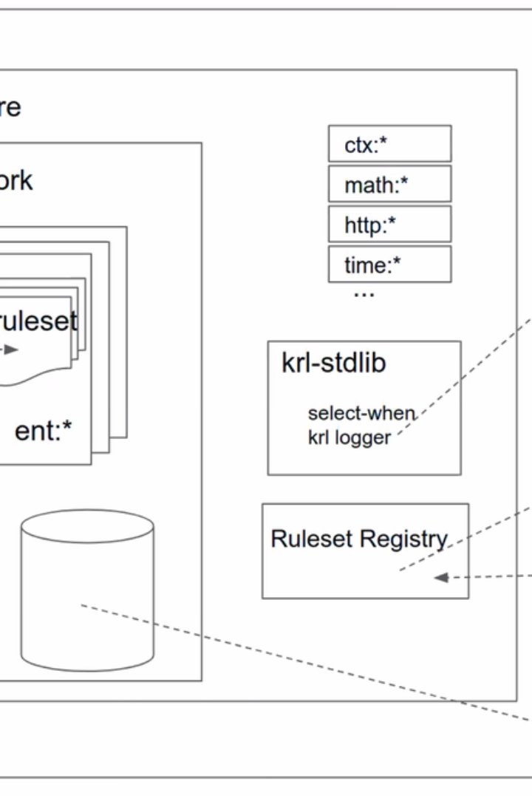

Visión General del Sistema tsAPPeo
El informe ofrece una visión detallada del sistema tsAPPeo, incluyendo su arquitectura basada en el modelo 4+1 y su enfoque holístico que abarca casos de uso, metas, vista lógica, procesos e implementación. El sistema, respaldado por el patrón MVC y los frameworks Ionic y Angular, ofrece una solución integral para la gestión de asistencia en la institución Duoc UC.

Slide 2
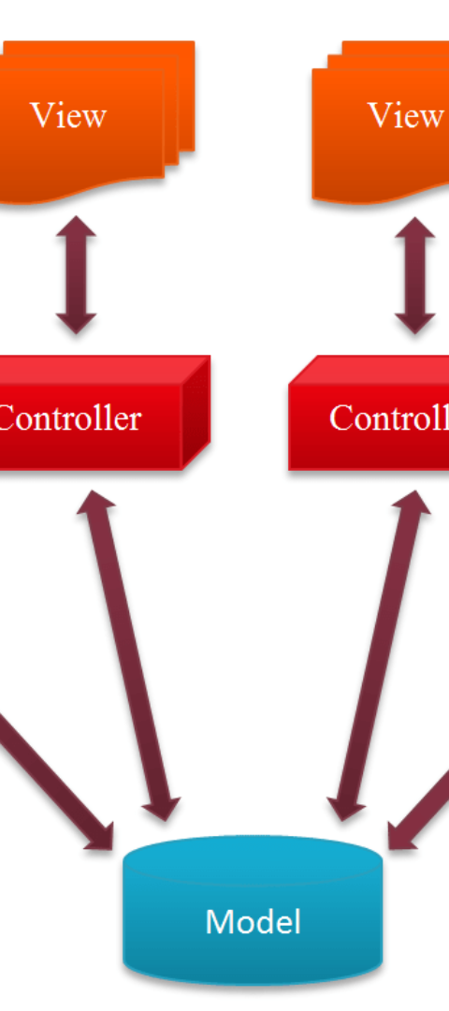
Modelo Arquitectónico de la Solución
1
Modelo-Vista-Controlador (MVC)
El patrón MVC se basa en la separación de responsabilidades, con el modelo interactuando con la base de datos Firebase, la vista manejando la interfaz de usuario en Ionic, y Angular actuando como controlador para obtener y modificar datos.
2
Servicios
Los servicios como Auth, Utils y Crud gestionan la autenticación, proporcionan utilidades para la interfaz de usuario, y se encargan de las operaciones CRUD en Firebase.
3
Interacciones Clave
El usuario interactúa con la aplicación a través de Ionic, mientras que los servicios se comunican con Firebase para operaciones específicas, permitiendo modularidad y reutilización de código.

Slide 3
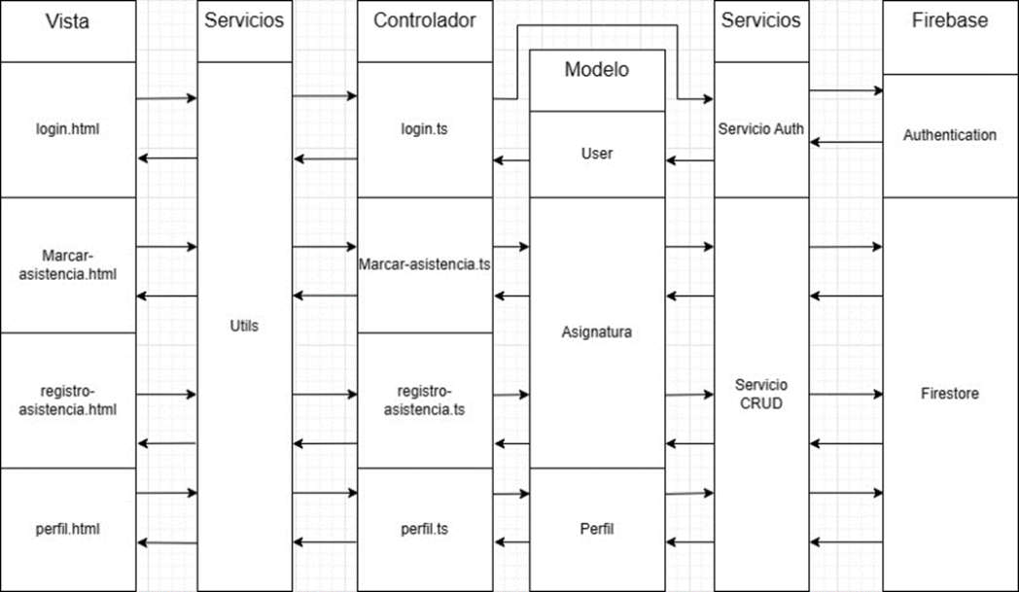
Diagrama visual de la arquitectura

Slide 4
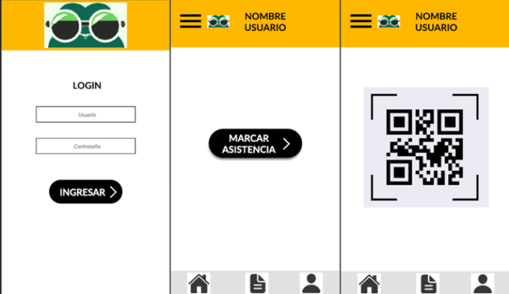
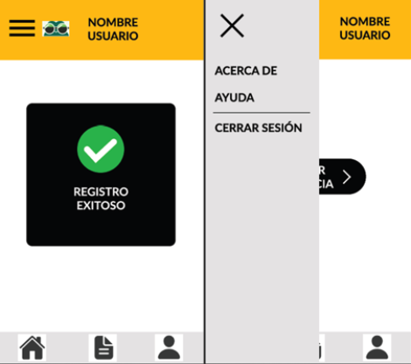
Componentes del prototipo

Slide 5
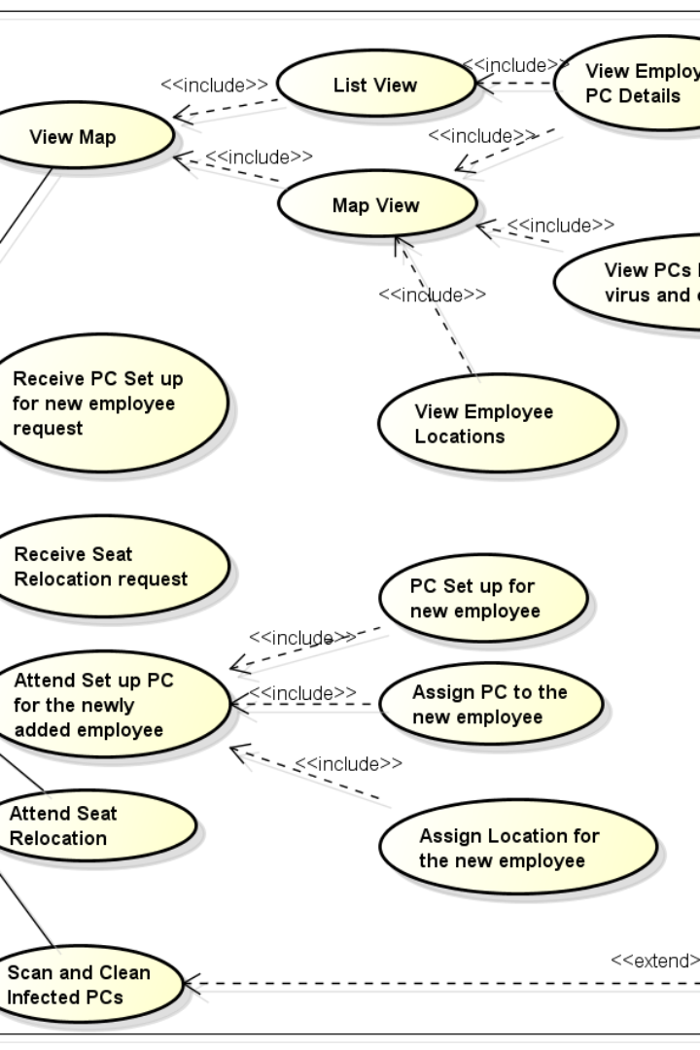
Vista de Casos de Uso y Escenarios de Calidad
Modelo de Casos de Uso
En el documento "Casos de Uso" se encuentra el modelo que describe los casos prioritarios y escenarios funcionales y no funcionales.

Slide 6
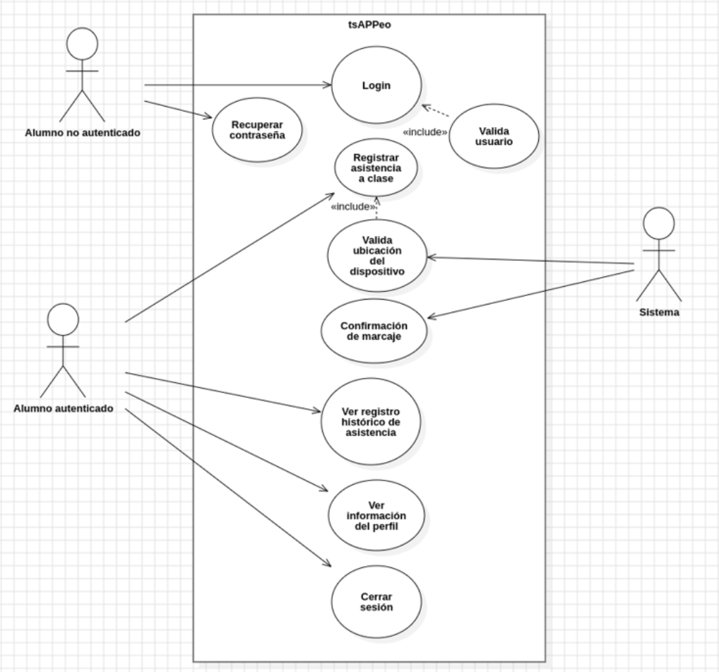

Slide 7
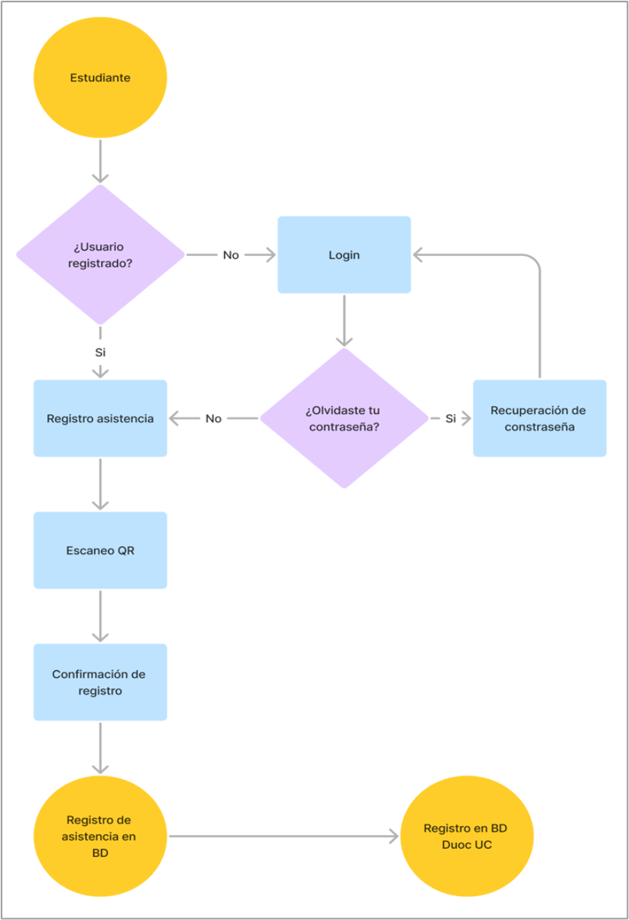
Vista de procesos

Slide 8
Vista Lógica
View Type Módulos
Representa la estructura lógica
View Type Componentes y Conectores
Representa el comportamiento

Slide 9
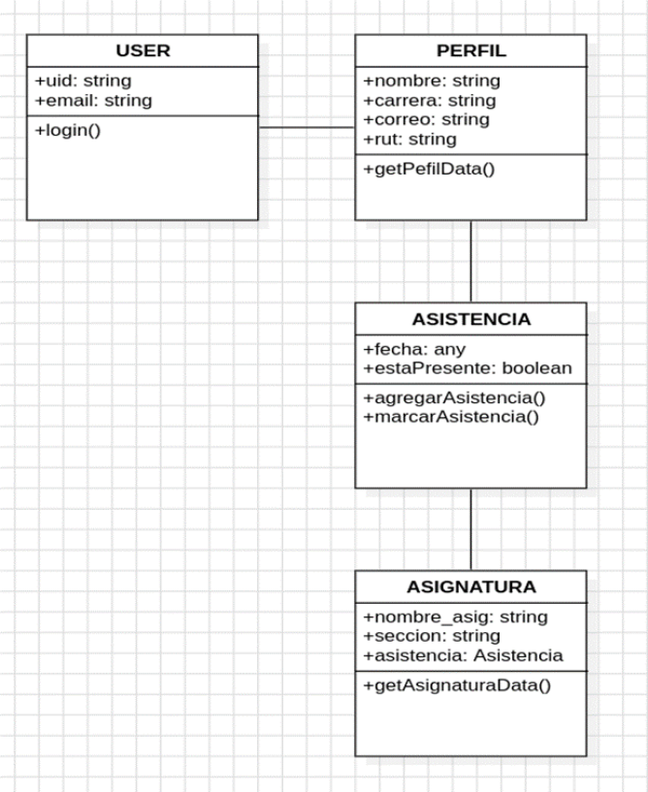
Diagrama de Clases del sistema

Slide 10
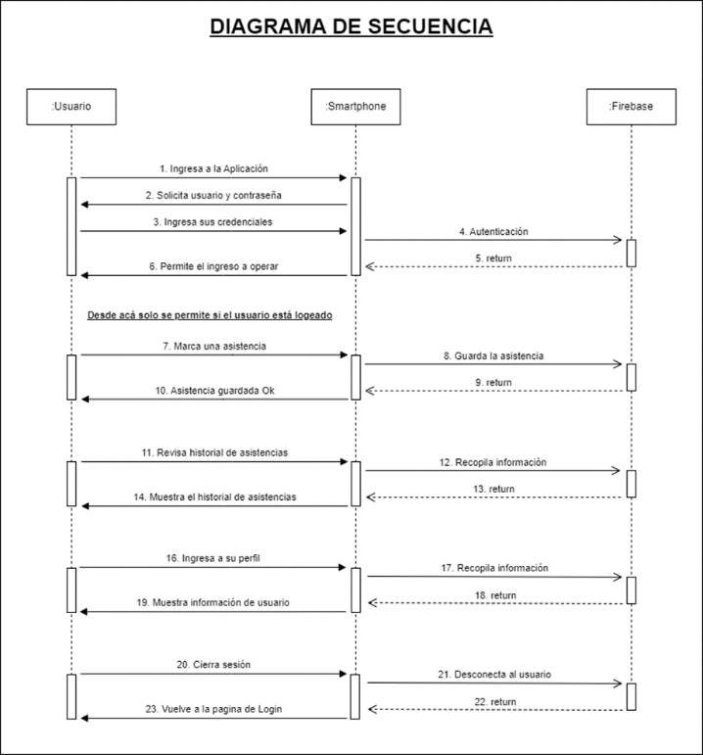
Diagrama de Secuencia

